Slide 1

数据读取与呈现
SpringBoot, Mybatis, Vue
-以全球新冠疫情数据为具体案例
Notes:
各位老师（早上好，中午好，下午好），今天我以全球新冠疫情数据为具体案例利用Springboot+Mybatis以及VUE实现数据的读取与呈现

Slide 2
课程回顾
JavaEE的理解与概述
Q：什么是JavaEE?
A：满足企业级应用的需求开发多层的体系结构
Q： JavaEE应用的基本软件单元是什么？
A：组件
Q：组件是什么？
A：有某种独立功能的类，用来封装数据提供封装方法
2

Slide 3
CONTENTS
01
02
03
04
案例背景
开发模式
实现数据
读取与呈现
总结
3
Notes:
这节课一共分为4个部分，分别是案例背景，开发模式，数据读取和呈现的具体实现以及最后的总结

Slide 4


案例背景
新型冠状病毒（以下简称“新冠”）是一种以发热、干咳、乏力等为主要表现，少数患者伴有鼻塞、流涕、腹泻等上呼吸道和消化道症状的流行性病毒。2020年3月11日，世卫组织认为当前新冠肺炎疫情可被称为全球大流行。
4
Notes:
回顾过去3年的新冠疫情，党和国家领导着全国人民参与战疫，我国经济发展和疫情防控保持全球领先地位，充分体现了我国防控疫情的坚实实力和强大能力，也彰显了我们中国特色社会主义制度优越性，同时为了推动信息化高质量的发展，对疫情数据纳入信息化管理可以让疫情防控更加有力。

Slide 5
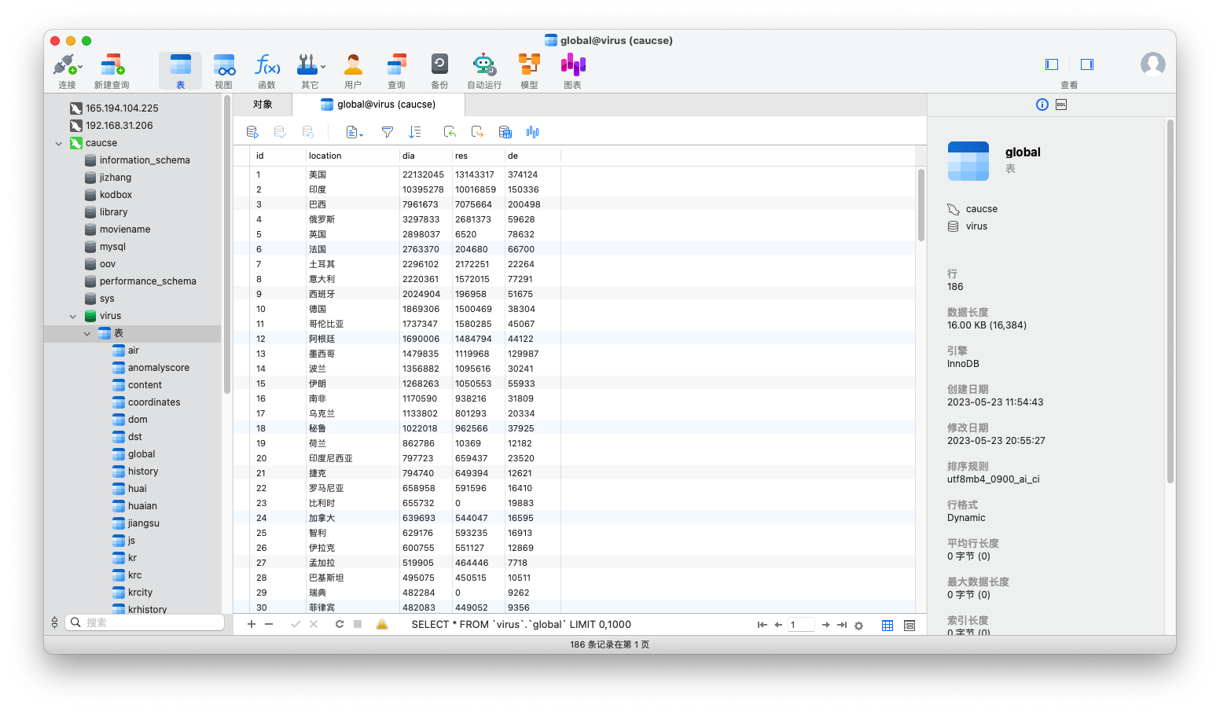
案例数据
5
Notes:
所以我选取了一份数据截止至2021年1月的全球疫情传播情况的数据表，我们就这份数据表来完成我们今天的教学目标

Slide 6
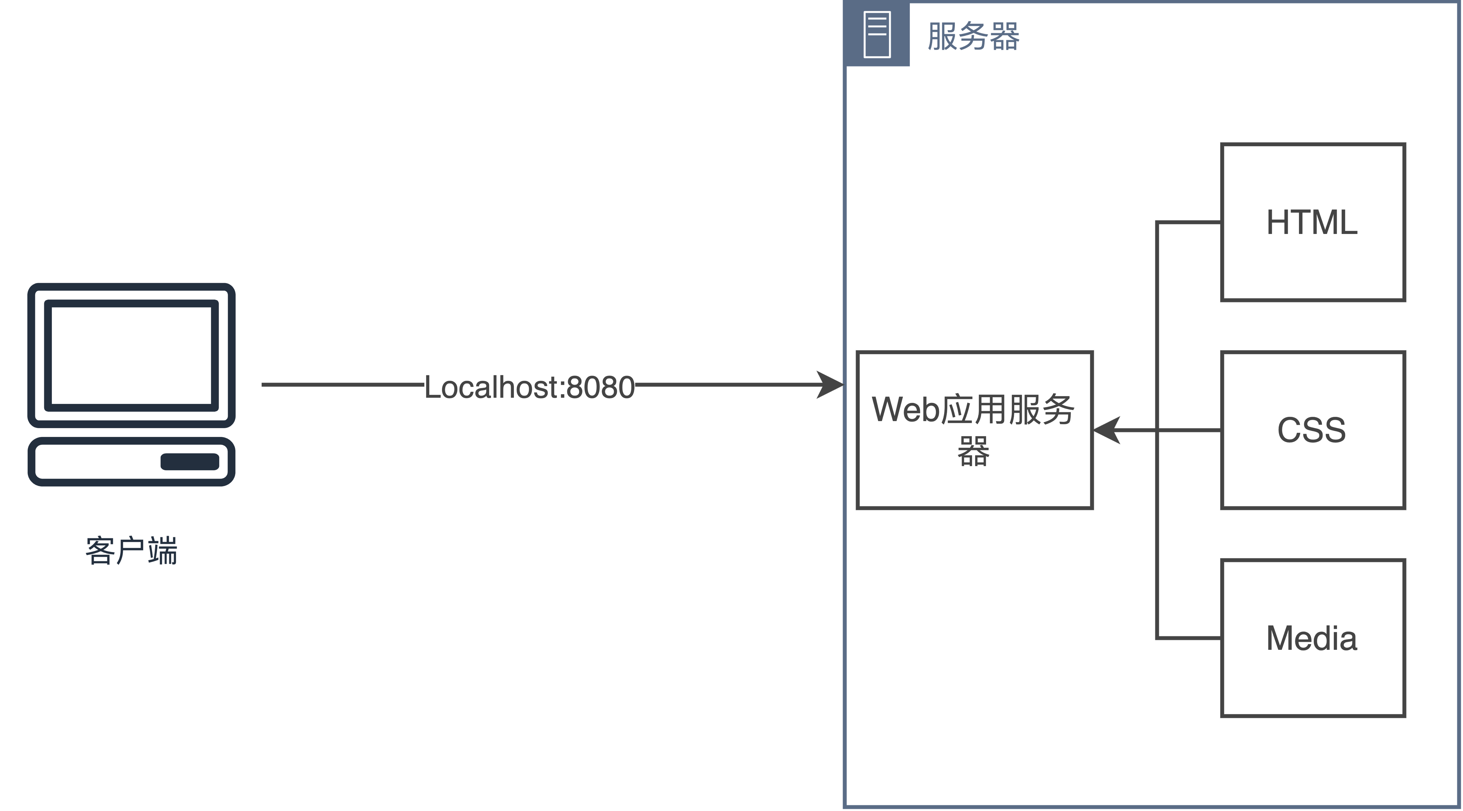
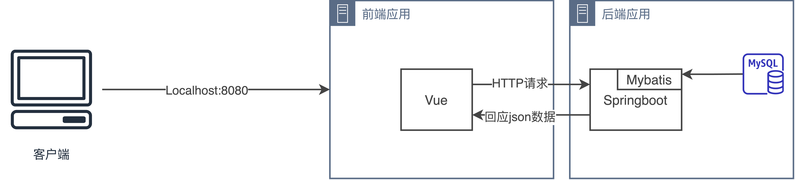

开发模式
传统的Web开发模式
前后端分离开发模式
不能提供及时的信息，页面上提供的都是静态不变的信息。
当需要添加新的信息时，必须重新编写HTML文件。
前端写客户端代码，后端写服务端代码并提供接口。
我们的数据在数据库中及时更改，前端也能及时做出反应。
思考
如何使得Springboot能够读取数据库上的数据？
6
Notes:
我们知道传统的Web开发模式使用的静态的HTML文件，无法提供实时的数据更新，而在我们的案例当中疫情情况是不断更新的，如果使用这种开发模式数据得不到及时的更新，失去了时效性的保证。在我们之前学习JavaEE的时候已经了解了前后端分离前端和后端各司其职，能够及时更新数据，那么如何使得Springboot能够读取数据库上的数据呢？

Slide 7
开发模式-前后端分离
Springboot可以读取前端浏览器发过来的HTTP请求
MySQL数据库中的数据可以通过数据库语言实现增删查改
Mybatis可以读取MySQL数据库数据，将数据转为Java类对象，并供Springboot程序使用。
7
Notes:
Mybatis可以作为一个穿插在Springboot和数据库的接口，可以读取MySQL数据库数据，将数据转为Java类对象，并供Springboot程序使用。

Slide 8
具体实现-基本步骤
后端
配置后端
编写实体层存储数据实体
编写映射层操作数据库查询
编写控制层打包数据和提供数据
开发环境
后端
Intelij IDEA 2013.1.2
Springboot 2.7.12
Mybatis 2.1.4
前端
NPM 9.6.7
vue/cli 5.0.8
AXIOS 1.4.0
Echarts 5.4.2
Element-ui 2.15.13
数据库
MySQL 8.0.12
服务器环境
MacOS 13.4
前端
配置前端
发送请求向后端请求数据
将数据格式化为需要的数据样式
利用前端可视化和组件库将数据呈现
8
Notes:
想要实现疫情数据的读取与呈现，我会用部分代码向各位解释如何配置后端，以及编写各层以保证后端能够从数据库中提取数据且能打包好数据提供给前端，前端部分我会教各位如何向后端请求数据且如何处理数据。

Slide 9
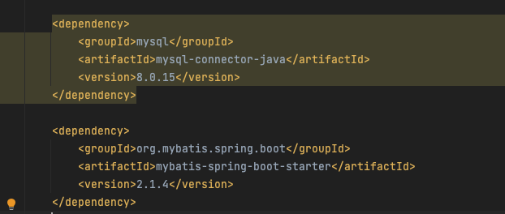
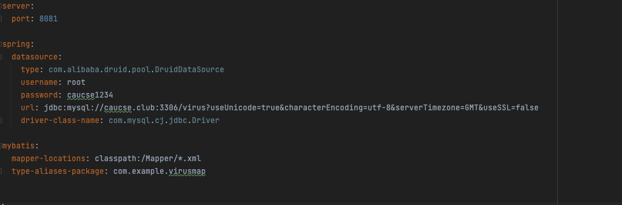
具体实现-数据读取
端口设置
设置数据库信息
设置映射数据库查询语言xml的存储路径
Pom.xml
引入Mybatis以及Mysql连接器依赖
application.yml
后端配置
9
Notes:
首先，我们在Springboot项目中分pom的xml文件中引入Mybatis以及Mysql连接器依赖，接着在yaml文件中配置我们的端口号，链接我们的数据库以及配置Mybatis的映射路径。

Slide 10
具体实现-数据读取
Domain
实体层，用于存放我们的实体类
Controller
Mapper
控制层，负责具体模块的业务流程控制
映射层，直接针对数据库进行操作
10
Notes:
配置完成后，为了实现我们数据的提取与提供数据访问，我们用了三层结构，分别是实体层，映射层以及控制层。

Slide 11
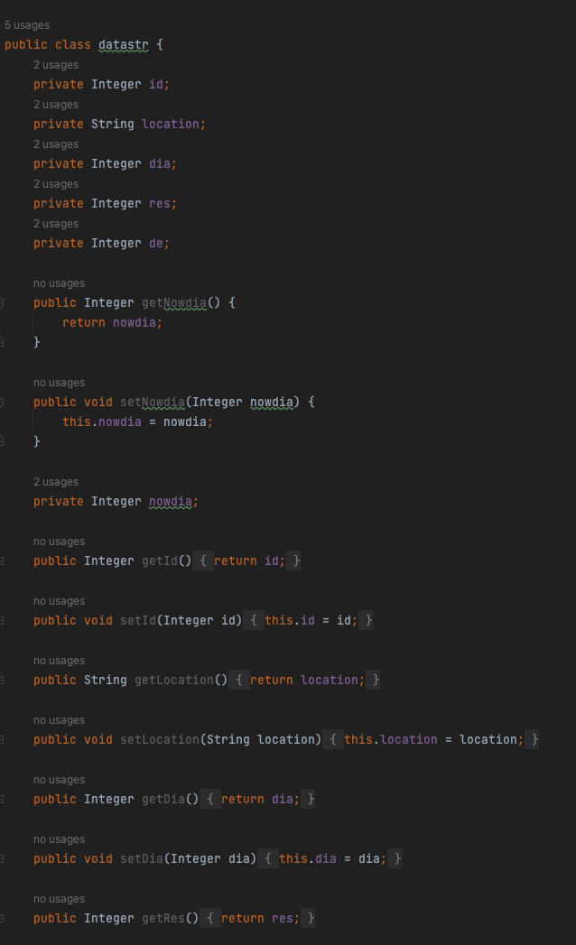
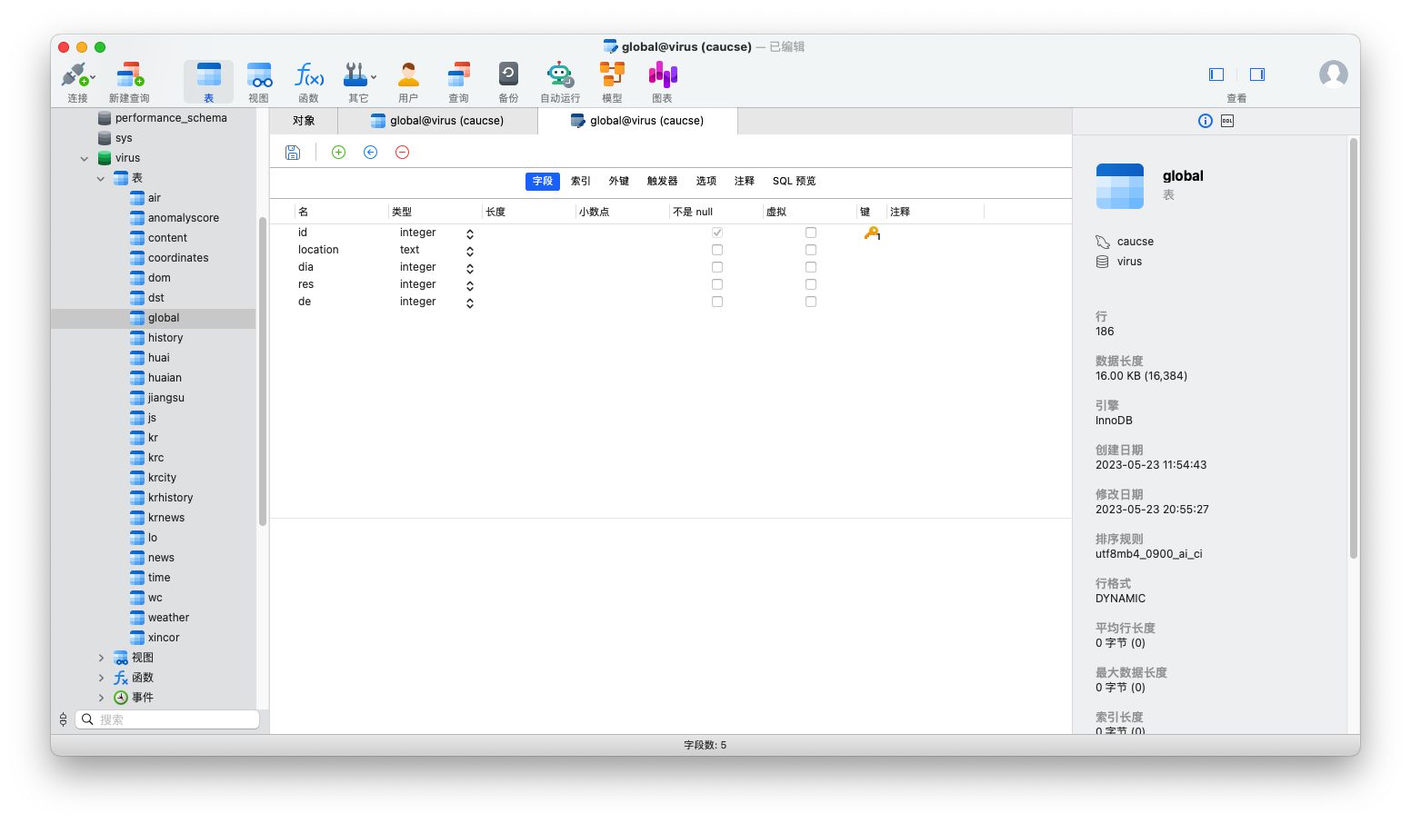
具体实现-数据读取（Domain）
Domain
与数据表中各个字段相对应
实体层，用于存放我们的实体类，与数据库中的属性值基本保持一致，实现set和get的方法。
datastr.java
存放实体类
11
Notes:
实体层用来存放实体类，每个数据实体的属性值基本上和数据库中保持一致，同时在这里实现set以及get的方法，以供我们后续使用。

Slide 12
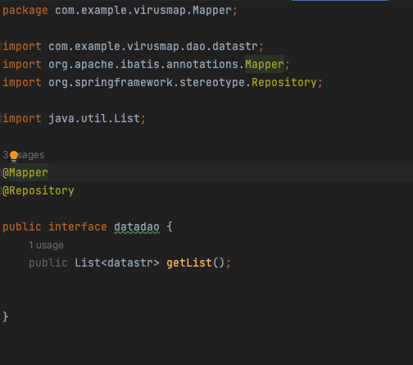
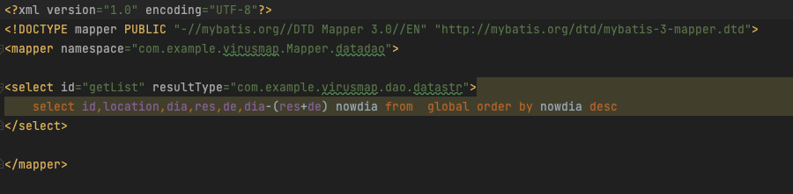
具体实现-数据读取（Mapper）
Mapper
直接针对数据库进行操作，与其存放数据库查询语言的XML文件相互映射
Datadao.java
获取疫情情况列表
global.xml
从数据库中提取信息
12
Notes:
而映射层直接正对数据库进行操作，刚刚我们在配置Mybatis时候已经声明了我们的XML的文件的路径，XML中存放着我们的数据库查询语句以及与其接口中相互映射实现数据库的相关操作。

Slide 13
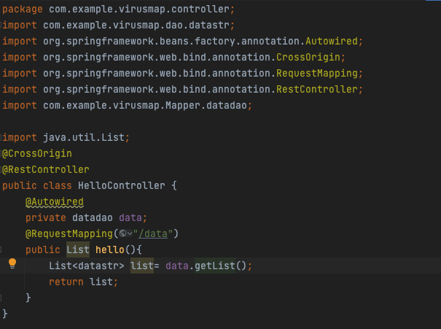
具体实现-数据读取（Controller）
Controller
负责具体模块的业务流程控制，负责接受用户的请求，展示数据
将对象以可序列化对象传递给前端
需要添加@CrossOrigin注解，方便前后端跨域的读取
注解请求路径
获取数据表
HelloController.java
打包数据，方便前端读取
13
Notes:
最后是控制层，控制层主要负责具体模块的业务流程控制，负责数据的请求和展示，在这里RestController可以将可序列化的对象传递给前端，Request Mapping中我们注解了请求路径，收到请求后会通过下面的方法提供打包成可序列化的对象以方便前端读取，我们需要注意的是前后端端端口号并不一致，涉及到跨域的读取，所以我们需要添加@CrossOrigin注解，方便前后端跨域的读取

Slide 14
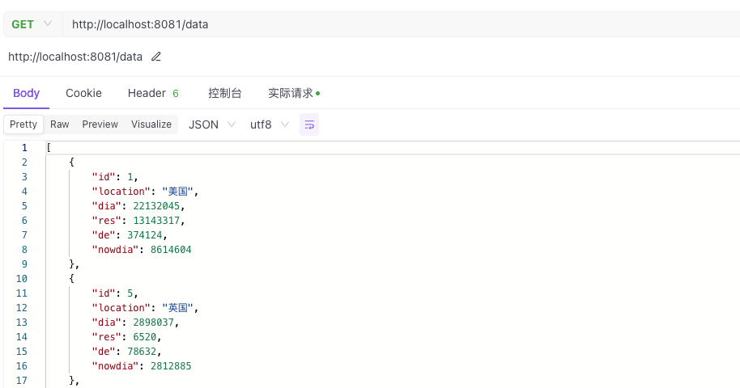
具体实现-数据读取（Get请求测试）
思考
前端如何获取并呈现数据？
14
Notes:
数据的读取在我们后端部分已经完成了，我们可以通过测试工具向后端发送数据请求来看看获得的是否是我们想要的数据，那么我们可以看到已经可以获取到了数据，如何让前端来获取并呈现出来呢？

Slide 15
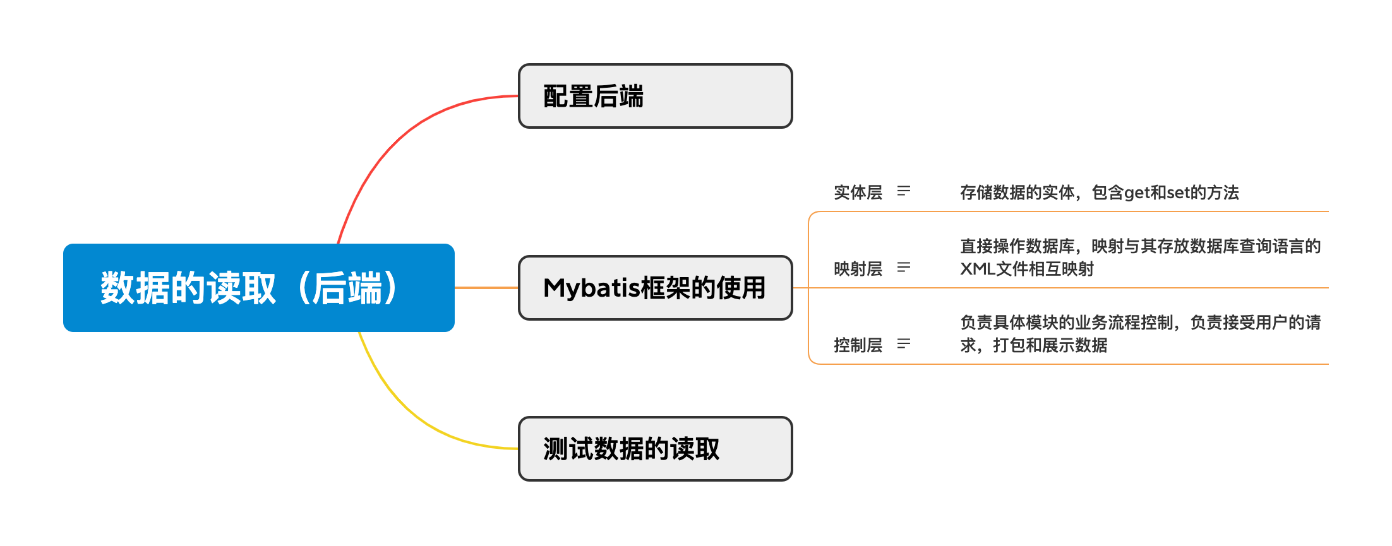
具体实现-数据读取小结
15
Notes:
数据的读取在我们后端部分已经完成了，我们可以通过测试工具向后端发送数据请求来看看获得的是否是我们想要的数据，那么我们可以看到已经可以获取到了数据，如何让前端来获取并呈现出来呢？

Slide 16

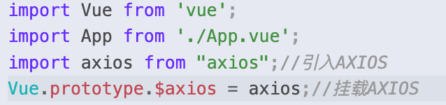
具体实现-数据呈现
AXIOS是一个网络请求库
可以创建HTTP请求
终端
利用Get请求向后端发送数据请求
获取到数据后解析Response
将解析后的数据格式化成需要的数据样式
引入
安装
使用
Main.js
16
Notes:
在VUE中有一个网络请求库，AXIOS，它可以创建HTTP的请求，我们在终端中输入npm的安装指令来安装，安装好后我们在项目文件的文件名为main的javascript的文件中引入并挂载AXIOS，最后使用AXIOS的Get请求方式向后端发出数据请求，解析其response并转换成前端需要的数据格式以待使用，这样一来我们只需要利用AXIOS来向后端请求数据便可以让前端读取并利用其来呈现了。

Slide 17
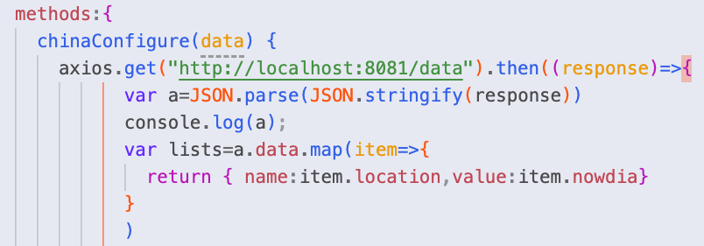
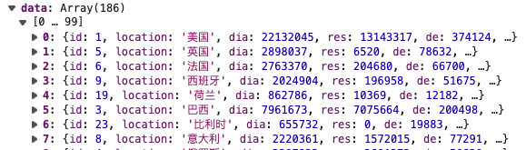
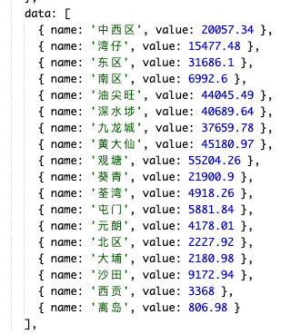
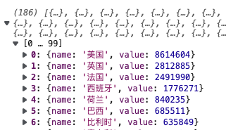
具体实现-数据呈现
将数据格式化为可视化库所需要的数据样式
前端库数据样式示例
glomap.vue
17
Notes:
我们来看看具体操作，首先在这个VUE文件中，我们通过AXIOS向后端发送一个请求，这里请求的域名是我们刚刚后端中所配置的路径，我使用的Echarts的库来实现地图的绘制，我们可以按照文档中所要求的数据格式来调整我们自己的获取的数据，在案例中我需要疫情的地点和其现有的确诊作为来绘制地图，我们可以将数据处理后来实现相关的功能。

Slide 18
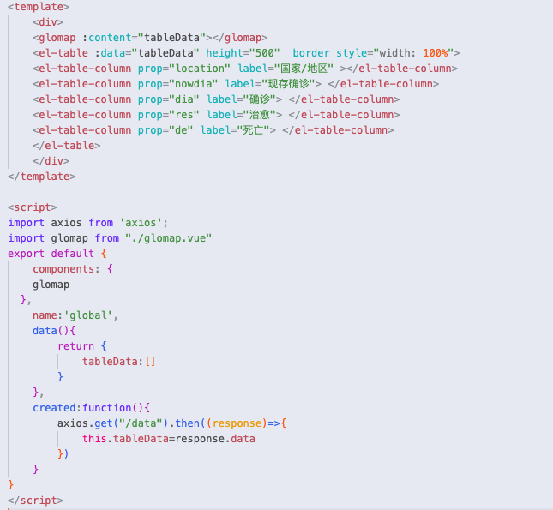

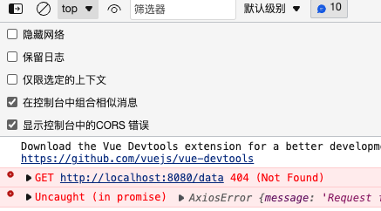
具体实现-数据呈现
将tableData中的数据赋值到表格中
* 因为前后端端口号不同，为了方便我们可以在main.js中为axios声明一个baseURL
将后端数据取到tableData中
global.vue
18
Notes:
在这个vue文件中，大家注意看域名我只写了一个路径，但是前后端的端口号并不相同，这是如何实现的呢？ 我们可以提前在main的javascript文件中为axios声明一个baseURL为我们后续维护提供便利，获取到后端数据后我们将response的数据赋给我们的tabledata，这里我们用的element ui的库，我们将tabledata传给表格，表格再通过通过prop的属性实现父子组件传值处理我们的传入的数据最后绘制成表格。

Slide 19
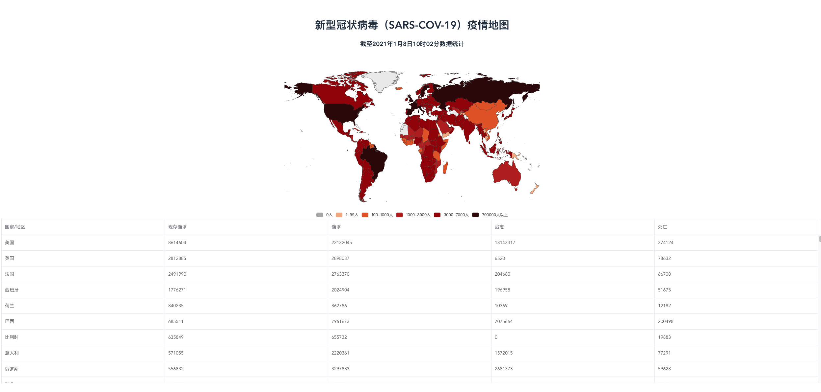
具体实现-数据呈现展示
19
Notes:
将各组件集成到App.vue中来看看我们最后的成果。

Slide 20
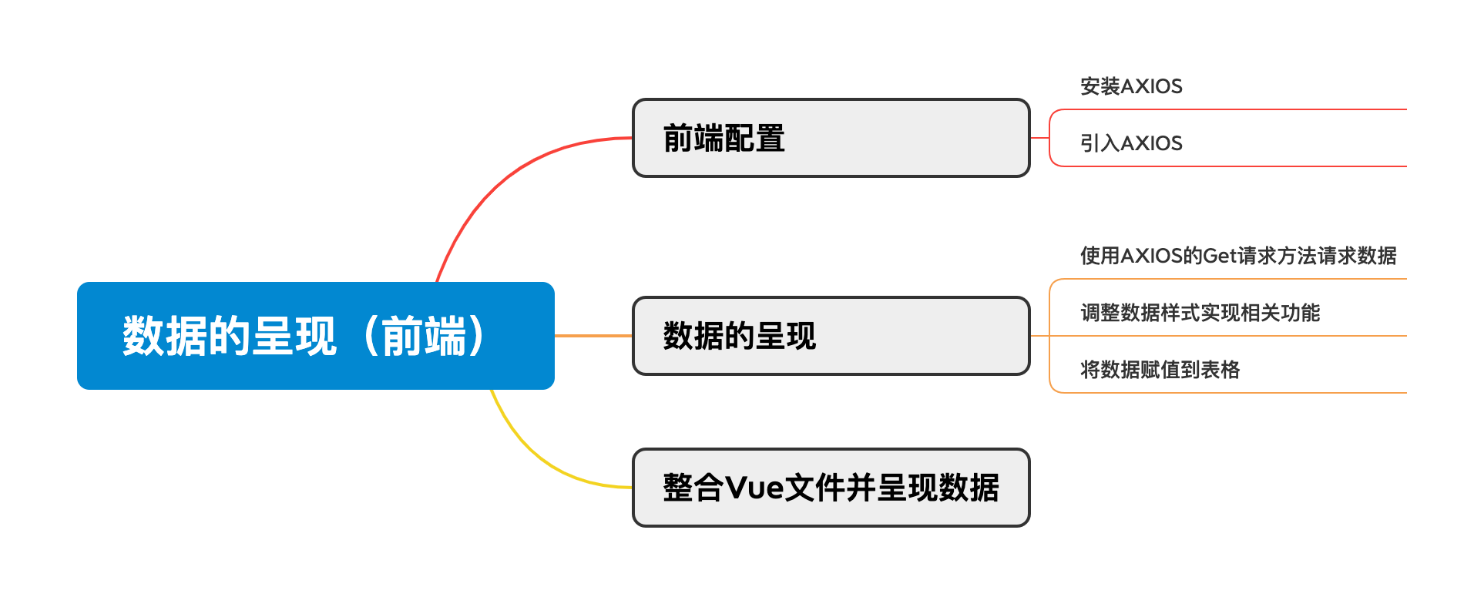
具体实现-数据呈现小结
20
Notes:
在这个vue文件中，大家注意看域名我只写了一个路径，但是前后端的端口号并不相同，这是如何实现的呢？ 我们可以提前在main的javascript文件中为axios声明一个baseURL为我们后续维护提供便利，获取到后端数据后我们将response的数据赋给我们的tabledata，这里我们用的element ui的库，我们将tabledata传给表格，表格再通过通过prop的属性实现父子组件传值处理我们的传入的数据最后绘制成表格。

Slide 21
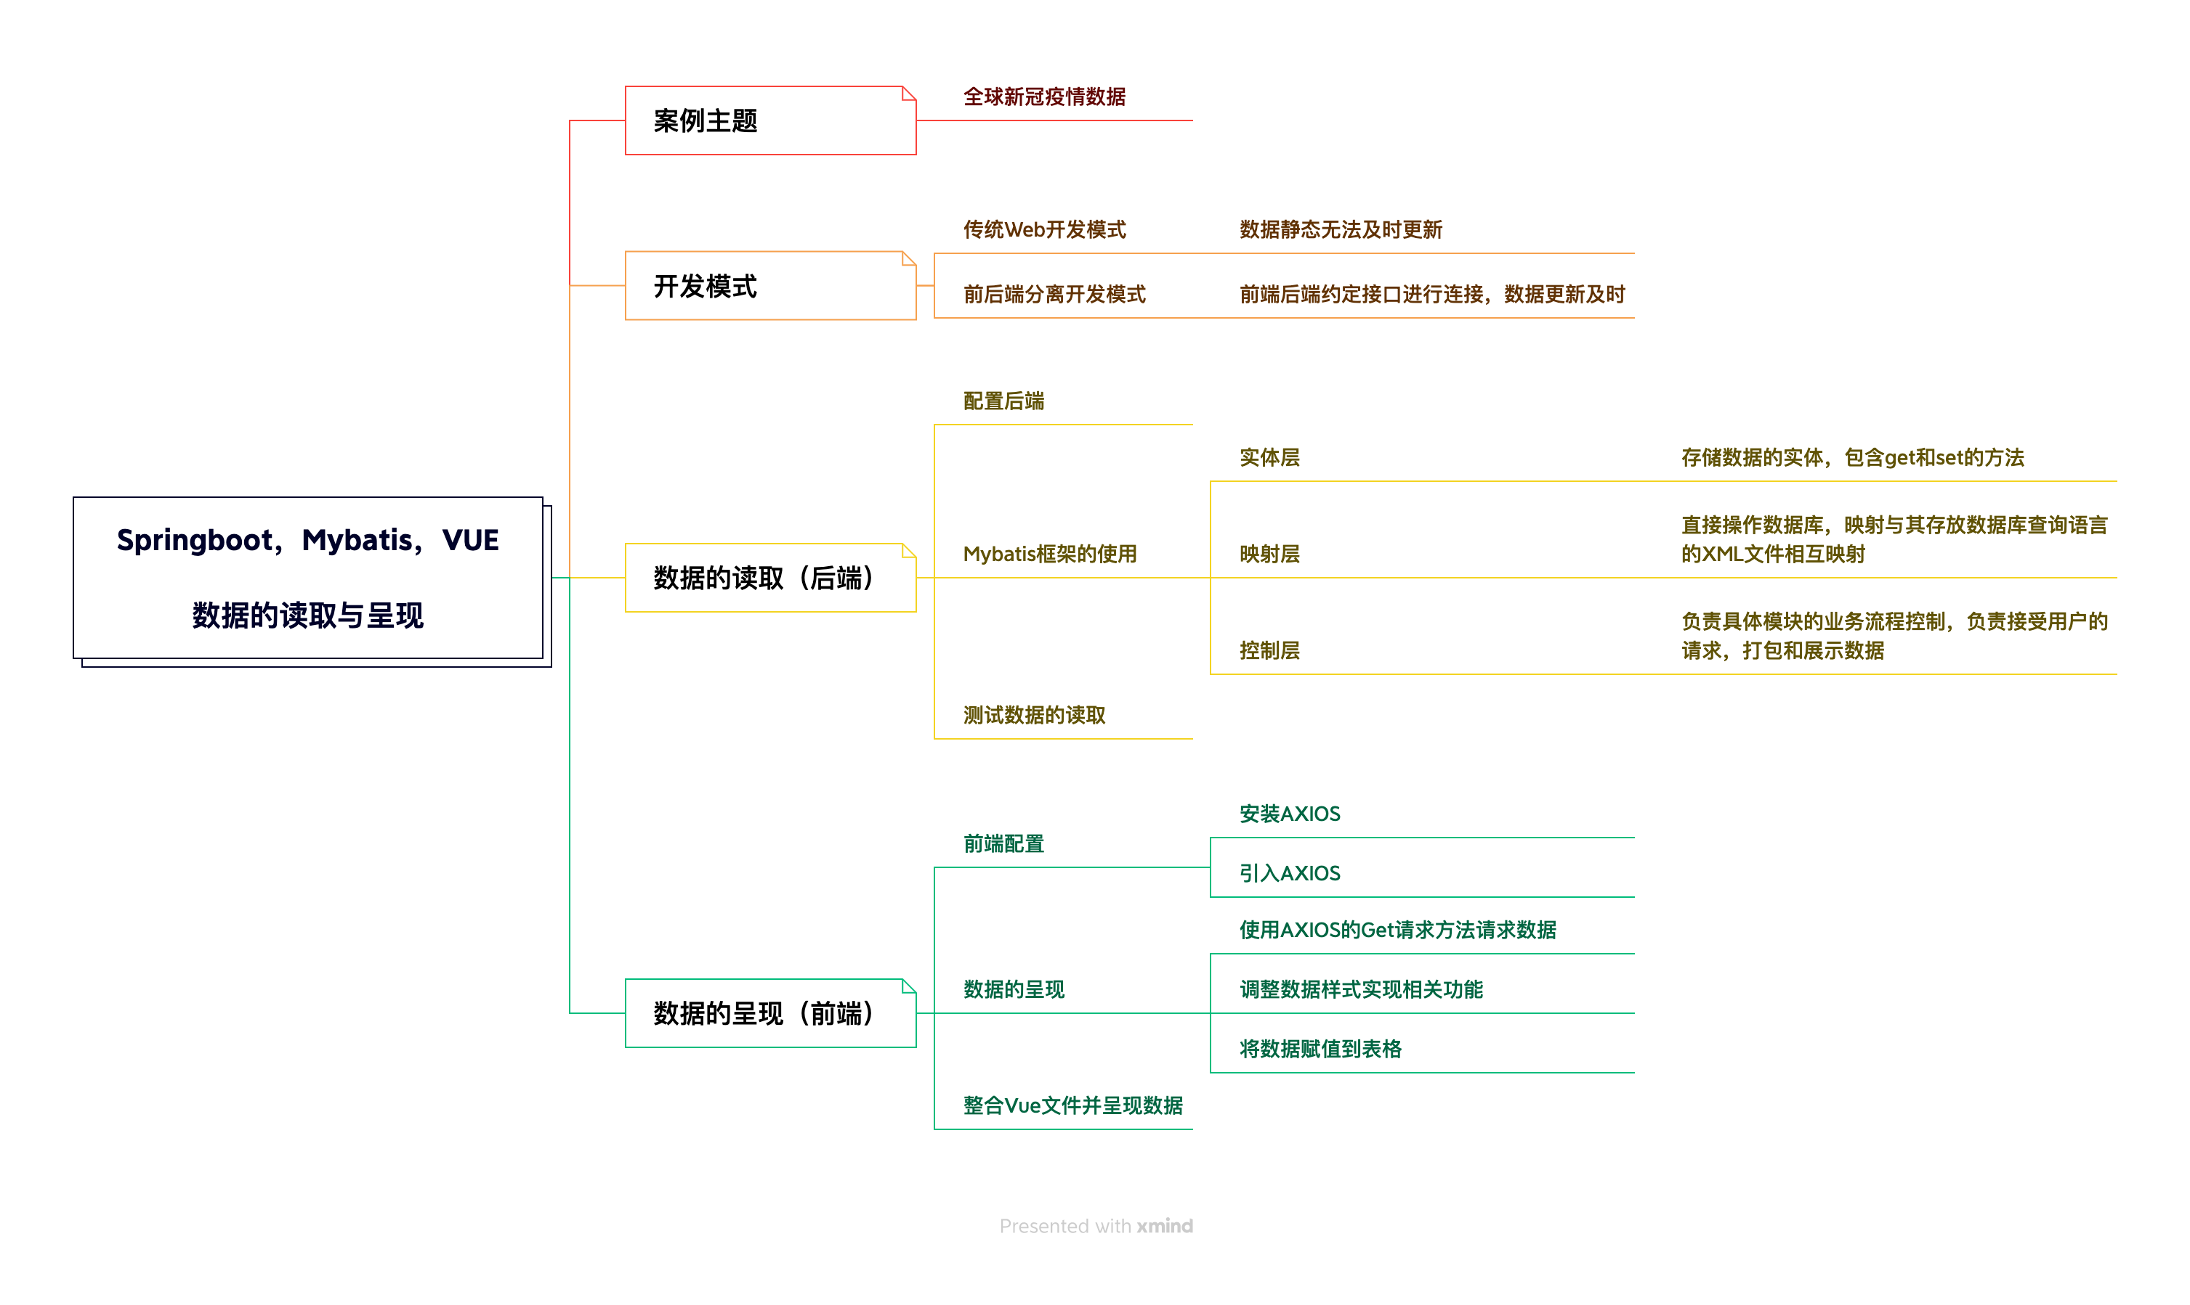
总结
21
Notes:
我们总结一下，首先我们介绍了前后端分离的这种开发初期约定好接口就可以分开开发互不依赖的开发模式，接着后端的实现部分是我们先配置后端能够与数据库建立连接，接着利用实体层，控制层以及映射层来实现数据的读取，在前端部分我们介绍了AXIOS的安装和引入，接着我们详细介绍了如何发送请求发送数据以及数据获取后如何处理成实现我们前端功能的数据样式，我们通过这个方法最终实现了以全球新冠疫情为具体案例数据的读取与呈现，虽然现在疫情已经宣布结束，但是从这三年来看，国家以高效的管理制度与科学的防疫办法守护着大家的身体健康和生命安全，所以同学们一定要珍惜爱护自己的身体，认真学习，报效祖国。好的，我们按照刚刚我们操作的步骤，以4人一个小组的方式来搭建属于我们自己的疫情数据平台。

Slide 22
感谢您的倾听
Thank you for your listening
数据读取与呈现-以全球新冠疫情数据为具体案例
Notes:
非常感谢各位老师的倾听。

